Slide 1
Семинар
«Формирование функциональной грамотности обучающихся (по итогам ВПР)»
Старший преподаватель ЦНППМ Т.Н. Юдкина

Slide 2
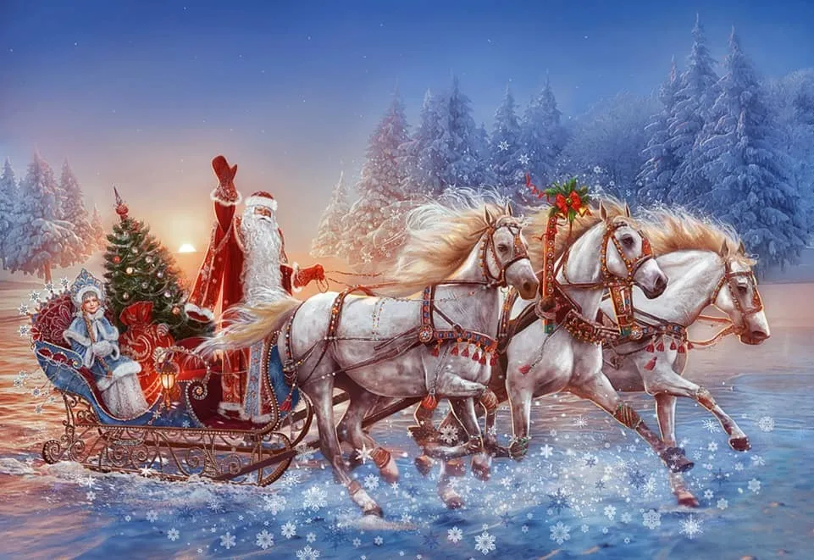

Slide 3
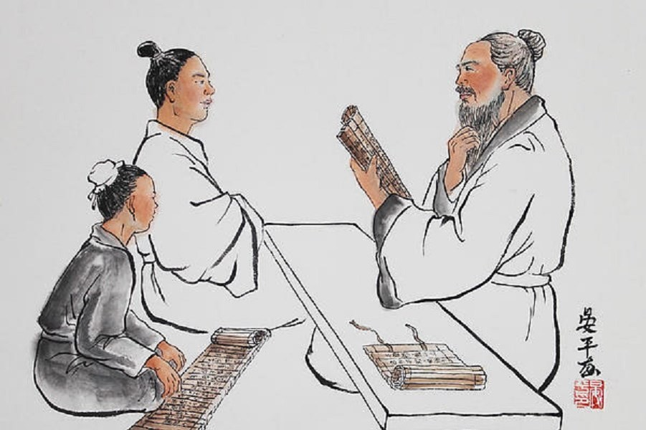

Slide 4
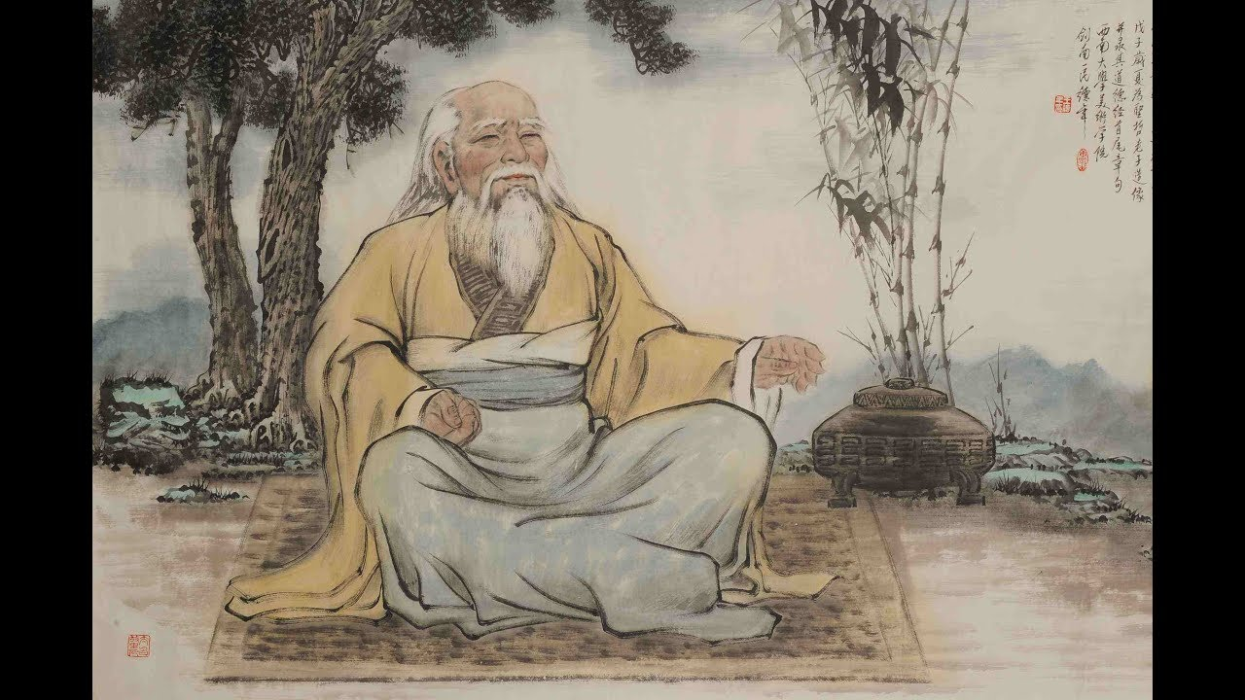

Slide 5
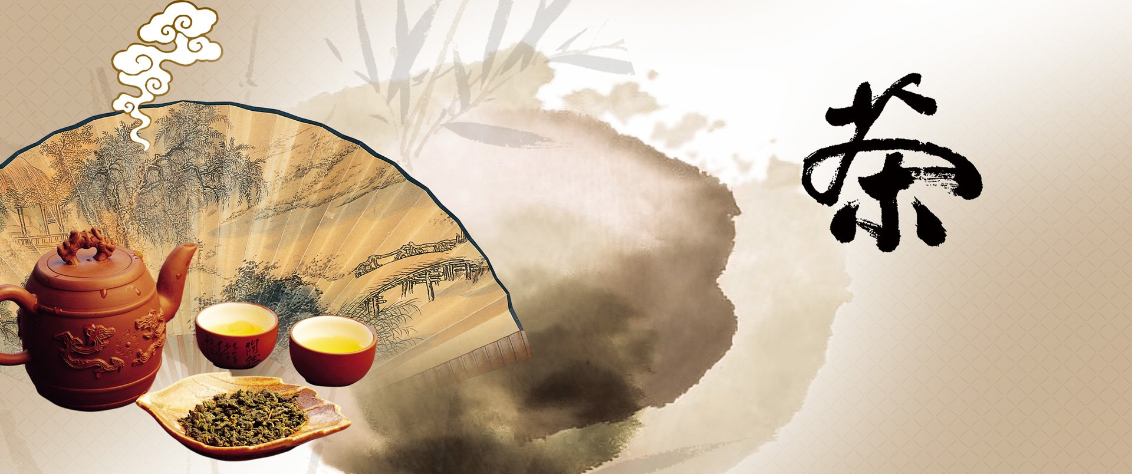

Slide 6
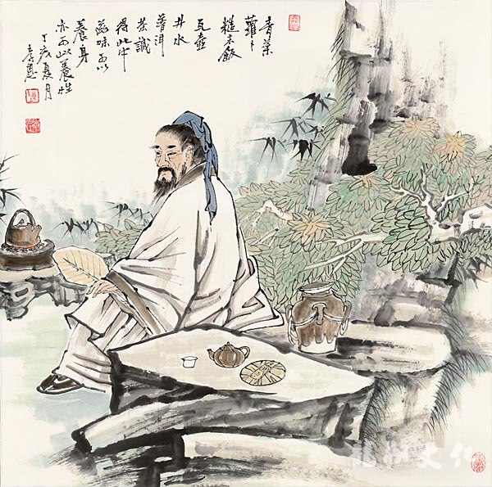

Slide 7
методические приёмы:
Во-первых, самостоятельная работа по приобретению знаний
Во-вторых, «обучение в сотрудничестве»
- В-третьих, значимость практических знаний

Slide 8
Иоганн Генрих Песталоцци: «Мои ученики будут узнавать новое не от меня; они будут открывать это новое сами. Моя задача - помочь им раскрыться и развить собственные идеи».

Slide 9
Функциональная грамотность

Slide 10
Формула успеха:
«ОВЛАДЕНИЕ = УСВОЕНИЕ + ПРИМЕНЕНИЕ НА ПРАКТИКЕ»

Slide 11
Читательская грамотность

Slide 12


Slide 13
Прочитайте текст 2 и выполните задания 8—12.
Текст 2
(1)Оля и Лида, маленькие девочки, пошли в лес. (2)После утомительной дороги сели они на траву отдохнуть и пообедать.
(3)Вынули из сумки хлеб, масло, яйца. (4)Когда девочки уже закончили обед, недалеко от них запел соловей. (5)Очарованные прекрасной песней, Оля и Лида сидели, боясь пошевельнуться.
(6)Соловей перестал петь.
(7)Оля собрала остатки своей еды и обрывки бумаги и бросила под куст.
(8)Лида же завернула в газету яичные скорлупки и хлебные крошки и положила кулёк в сумку.
(9)— Зачем ты берёшь с собой этот мусор? — сказала Оля.
(10)— Брось под куст. (11)Ведь мы в лесу. (12)Никто не увидит.
(13)— Стыдно... перед соловушкой, — тихо ответила Лида.
(В. А. Сухомлинский)
Задание 8.
Определите и запишите основную мысль текста.

Slide 14
Прочитайте текст 2 и выполните задания 8—12.
Текст 2
(1)Оля и Лида, маленькие девочки, пошли в лес. (2)После утомительной дороги сели они на траву отдохнуть и пообедать.
(3)Вынули из сумки хлеб, масло, яйца. (4)Когда девочки уже закончили обед, недалеко от них запел соловей. (5)Очарованные прекрасной песней, Оля и Лида сидели, боясь пошевельнуться.
(6)Соловей перестал петь.
(7)Оля собрала остатки своей еды и обрывки бумаги и бросила под куст.
(8)Лида же завернула в газету яичные скорлупки и хлебные крошки и положила кулёк в сумку.
(9)— Зачем ты берёшь с собой этот мусор? — сказала Оля.
(10)— Брось под куст. (11)Ведь мы в лесу. (12)Никто не увидит.
(13)— Стыдно... перед соловушкой, — тихо ответила Лида.
(В. А. Сухомлинский)
Задание 9.
Какой факт, по мнению автора текста, свидетельствует о том, что Оля и Лида не хотели спугнуть соловья? Запишите ответ.

Slide 15
Прочитайте текст 2 и выполните задания 8—12.
Текст 2
(1)Оля и Лида, маленькие девочки, пошли в лес. (2)После утомительной дороги сели они на траву отдохнуть и пообедать.
(3)Вынули из сумки хлеб, масло, яйца. (4)Когда девочки уже закончили обед, недалеко от них запел соловей. (5)Очарованные прекрасной песней, Оля и Лида сидели, боясь пошевельнуться.
(6)Соловей перестал петь.
(7)Оля собрала остатки своей еды и обрывки бумаги и бросила под куст.
(8)Лида же завернула в газету яичные скорлупки и хлебные крошки и положила кулёк в сумку.
(9)— Зачем ты берёшь с собой этот мусор? — сказала Оля.
(10)— Брось под куст. (11)Ведь мы в лесу. (12)Никто не увидит.
(13)— Стыдно... перед соловушкой, — тихо ответила Лида.
(В. А. Сухомлинский)
Задание 10.
Определите, какой тип речи представлен в предложениях 6—8 текста. Запишите ответ.

